Slide 1
Qwen&Deepseek-API
刘林
2025/05/06

Slide 2
简介
本项目是一个基于 Java GUI的图形界面应用程序，旨在为用户提供一个便捷的交互平台，以同时调用两个不同的大语言模型（Qwen 和 DeepSeek），并分别展示它们对用户输入文本的响应结果。

Slide 3
APICaller.java
QwenGUI.java
DataProcessor.java
核心代码分析

Slide 4
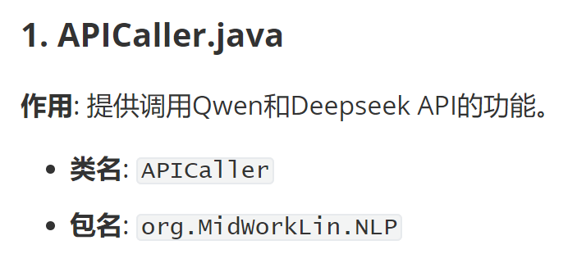
APICaller类

Slide 5
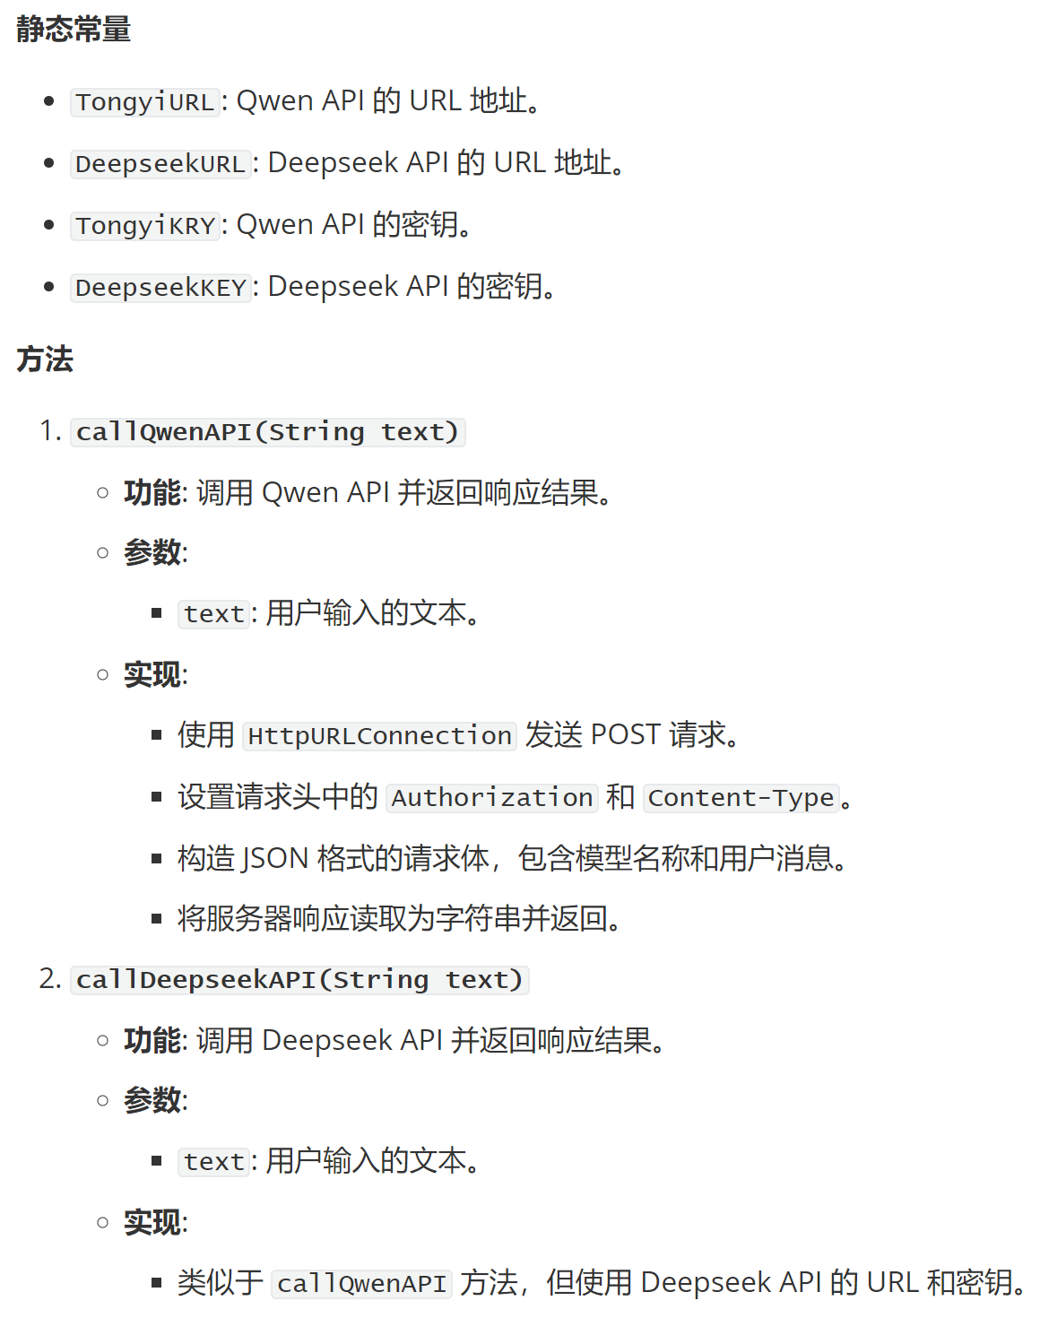

Slide 6
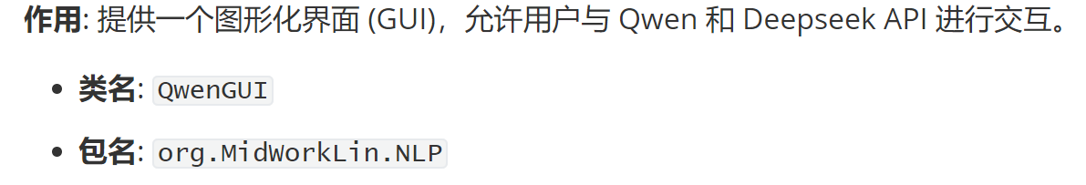
QwenGUI类

Slide 7
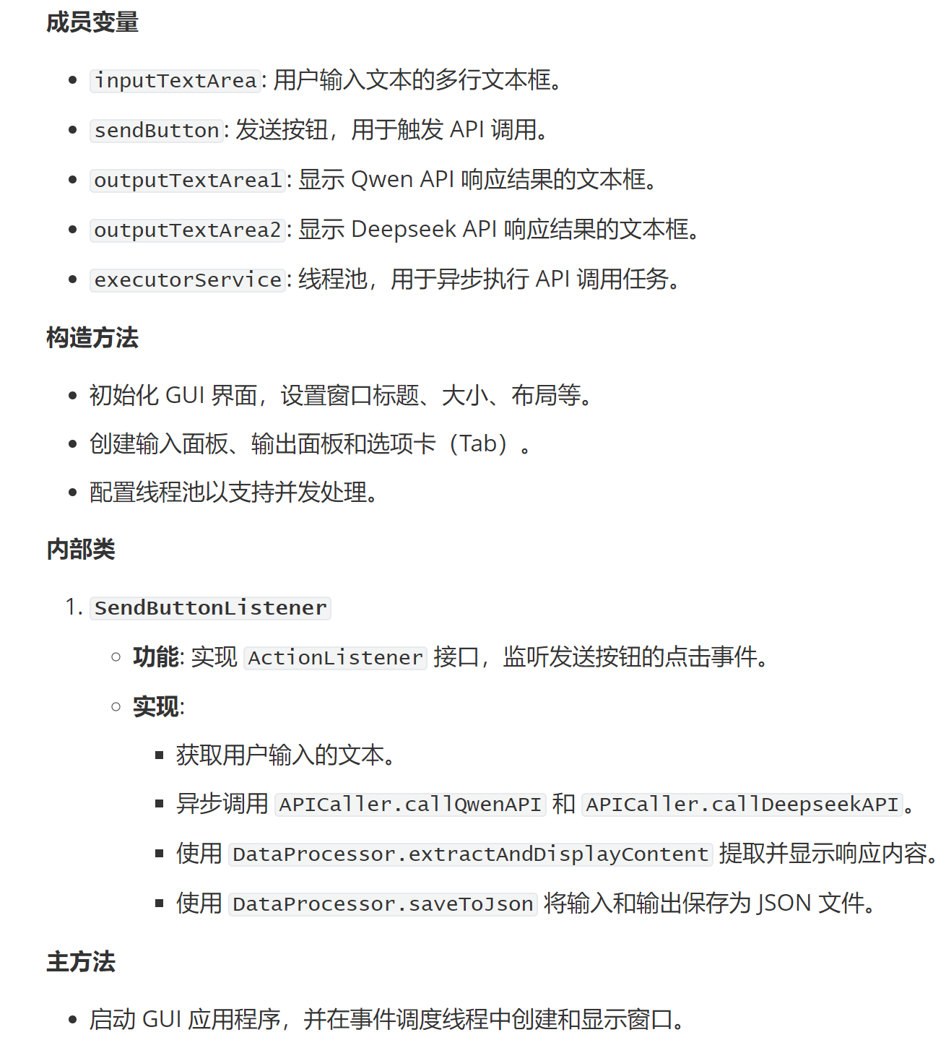

Slide 8
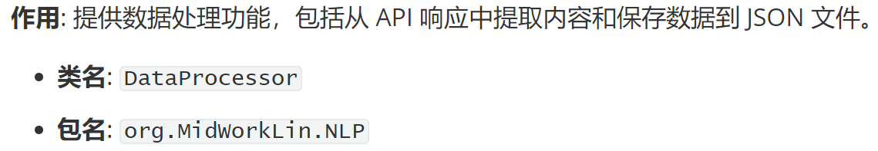
DataProcessor类

Slide 9
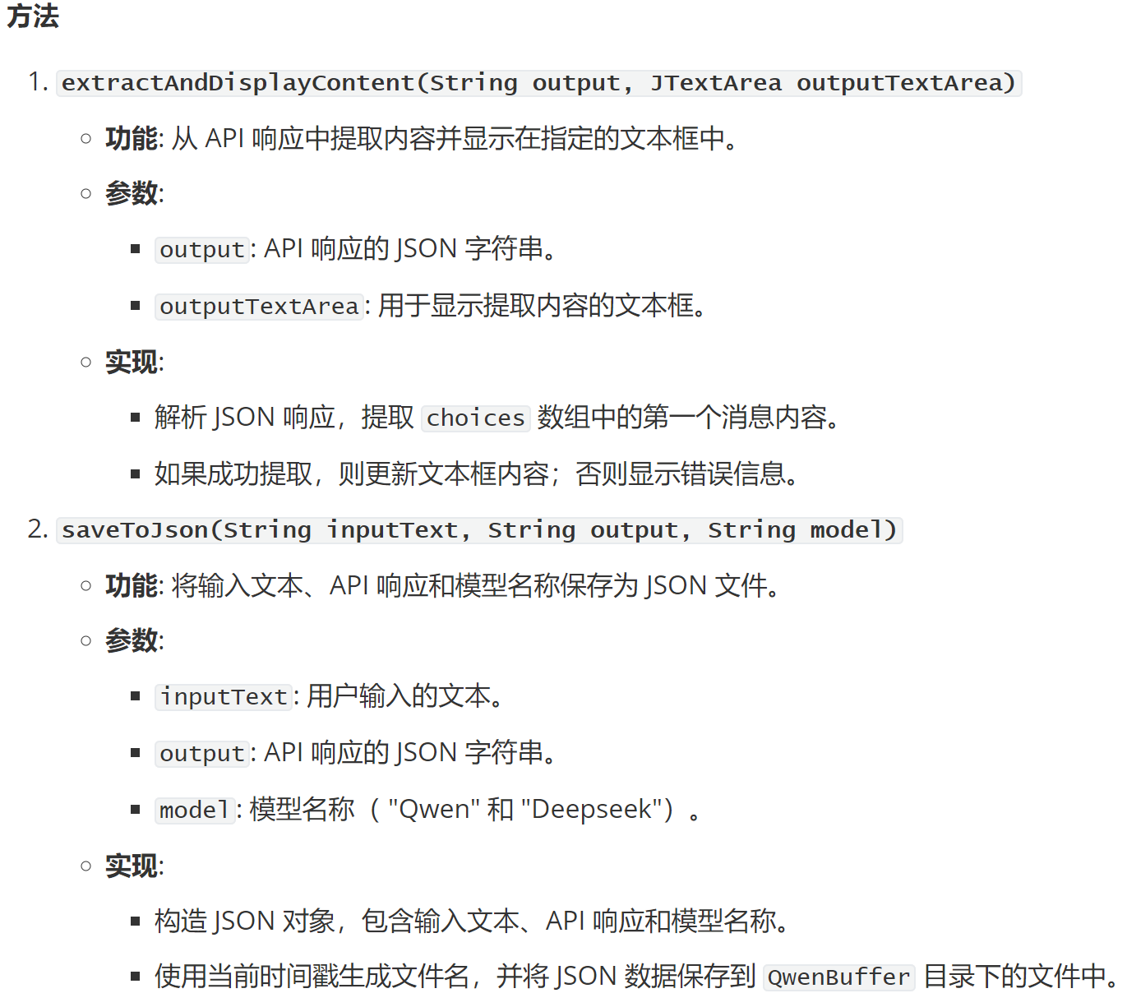

Slide 10
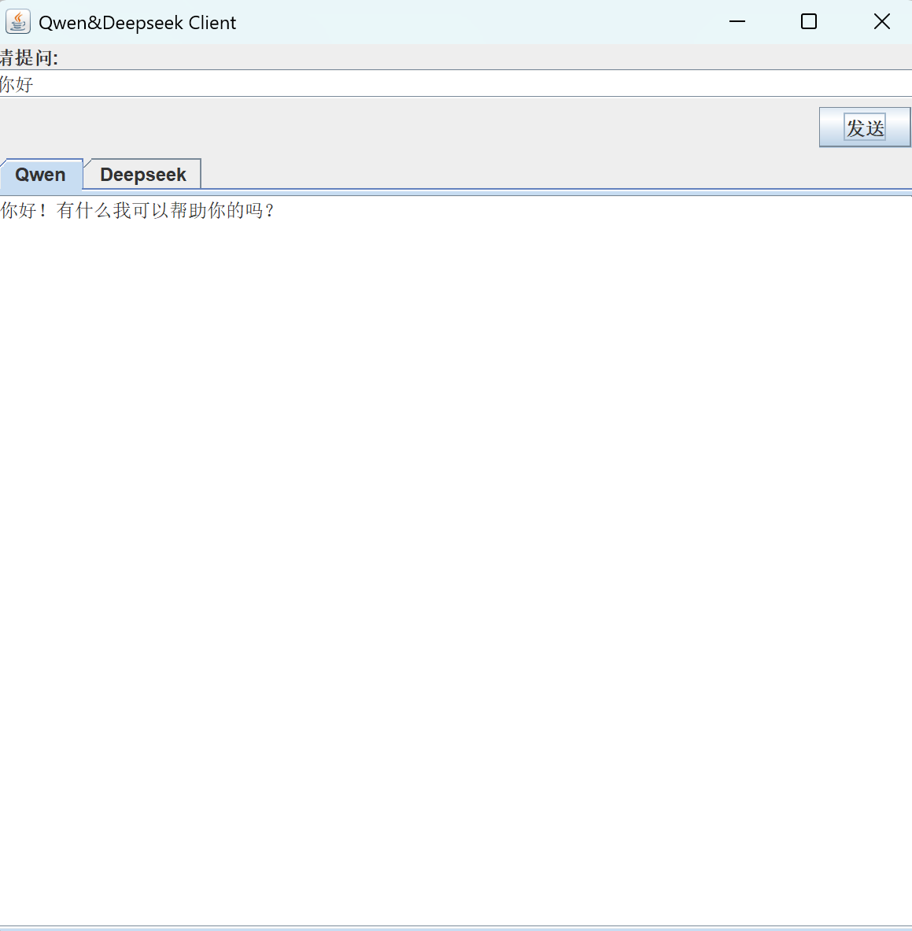
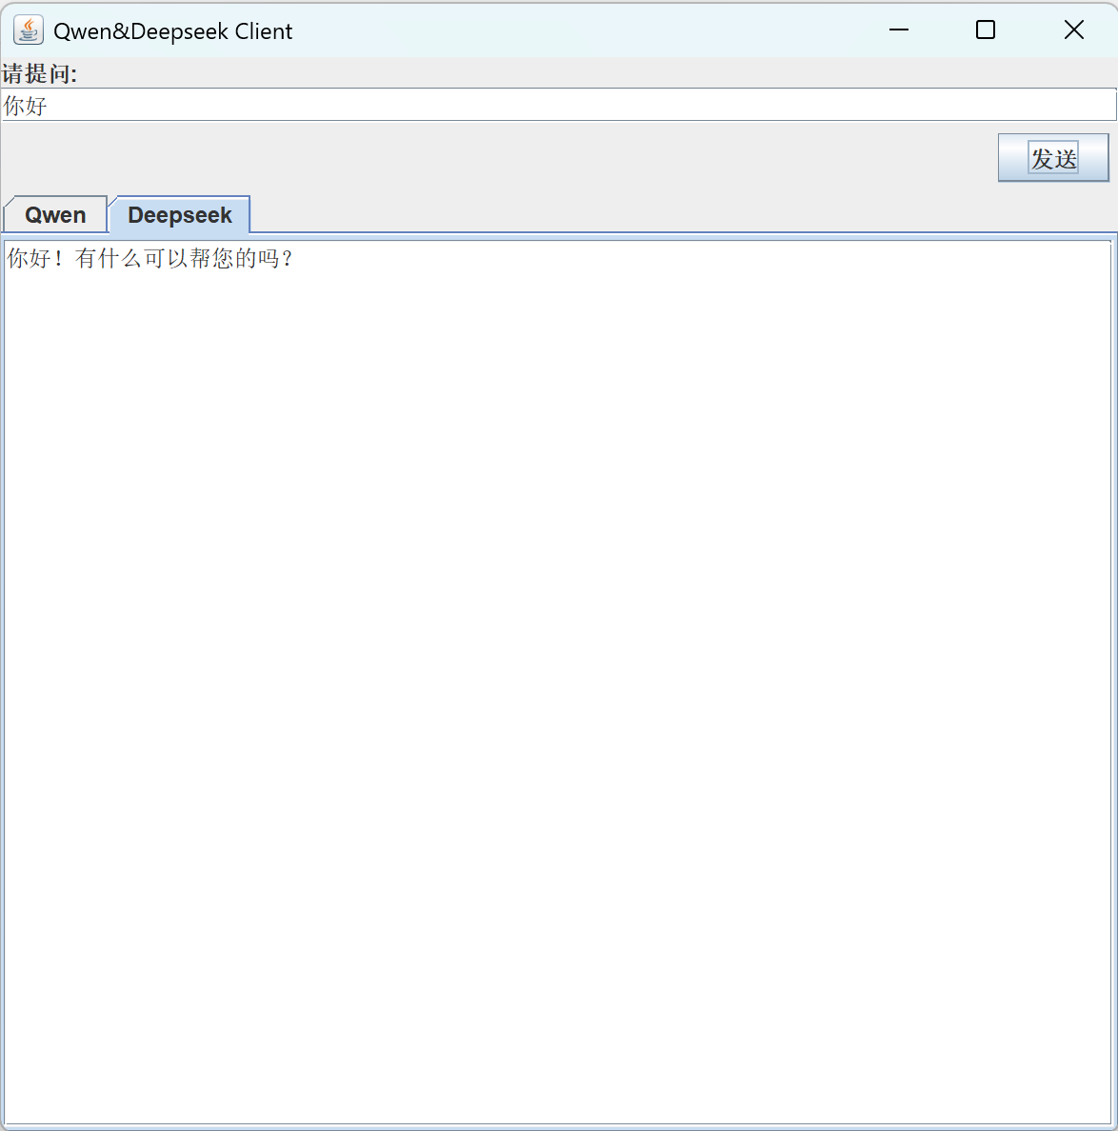
效果演示

Slide 11
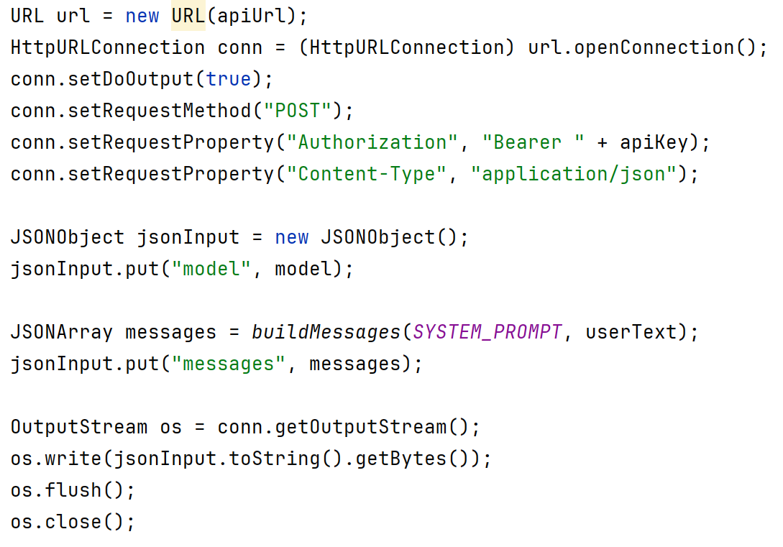
Api封装核心代码

Slide 12
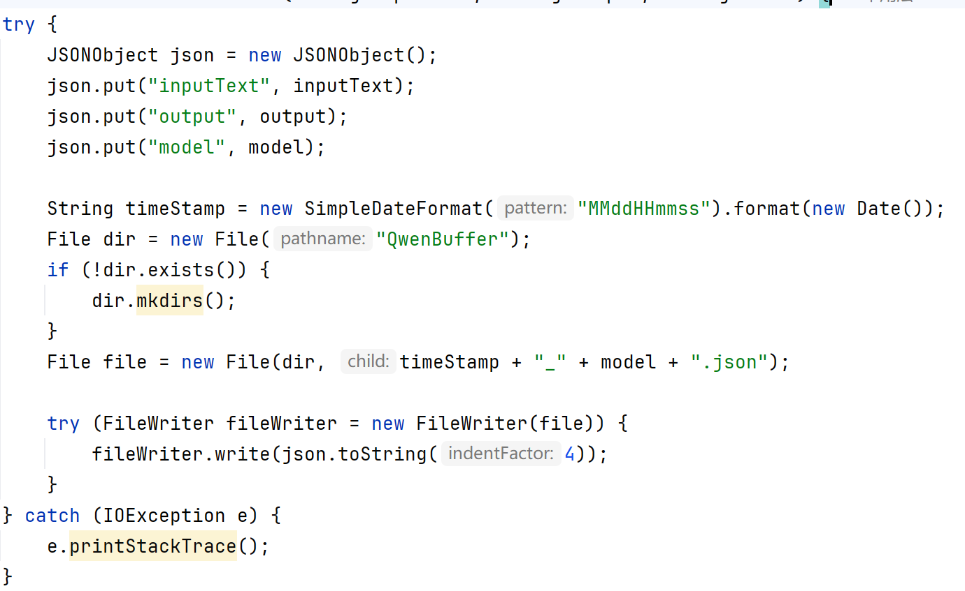
json数据处理核心代码

Slide 13
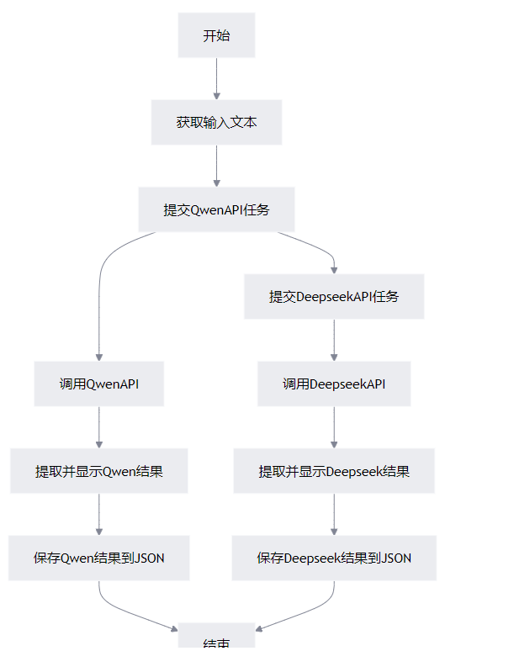
多线程调用流程图

Slide 14
谢谢！

